Slide 1

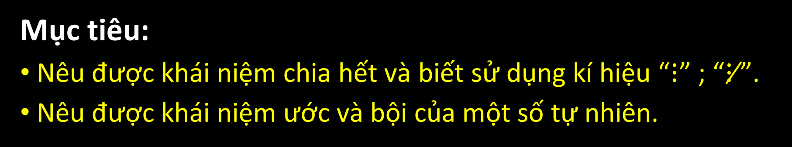
Tiết 21 §7
QUAN HỆ CHIA HẾT. TÍNH CHẤT CHIA HẾT (tiết 1)
Mục tiêu:
Nêu được khái niệm chia hết và biết sử dụng kí hiệu “$⋮$” ; “⋮̸ ”.
Nêu được khái niệm ước và bội của một số tự nhiên.

Slide 2
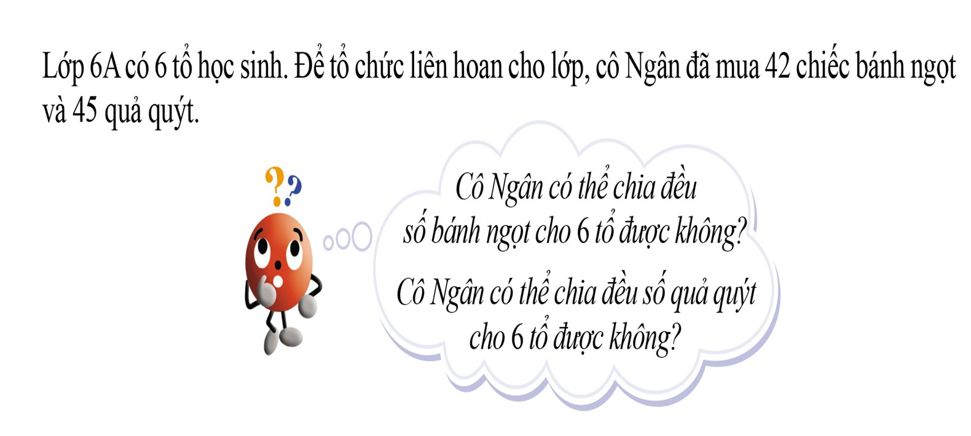
KHỞI ĐỘNG

Slide 3



Tiết 21: Bài 7 : QUAN HỆ CHIA HẾT. TÍNH CHẤT CHIA HẾT

Slide 4
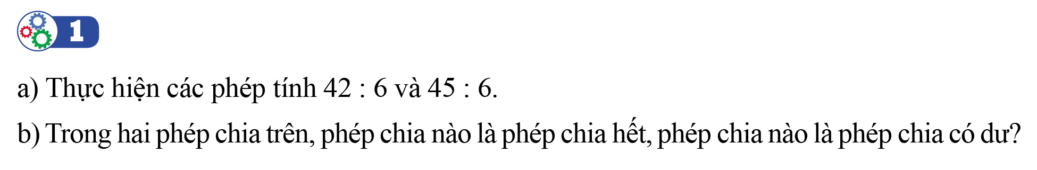
I.Quan hệ chia hết.
1. Khái niệm về chia hết
7 7 (dư 3).
Giải: a) Ta có: 42 : 6 = 45 : 6 =
b) Khi đó ta nói 42 chia hết cho 6 và 45 không chia hết cho 6

Slide 5
KHỞI ĐỘNG
Cô Ngân có thể chia đều số bánh ngọt cho 6 tổ và không thể chia đều số quả quýt cho 6 tổ.

Slide 6

1. Khái niệm về chia hết
* Khái niệm chia hết: SGK/30
Khi nào số a chia hết cho số b ?
Cho hai số tự nhiên a và b (b ≠ 0).
Nếu có số tự nhiên q sao cho a = b.q thì ta nói a chia hết cho b và kí hiệu a b.
Nếu a không chia hết cho b, ta kí hiệu a b.
Khi a chia hết cho b, ta nói a là bội của b và b là ước của a.
Ví dụ: 42 6; 45 6.
Ta nói 42 là bội của 6 và 6 là ước của 42

Slide 7
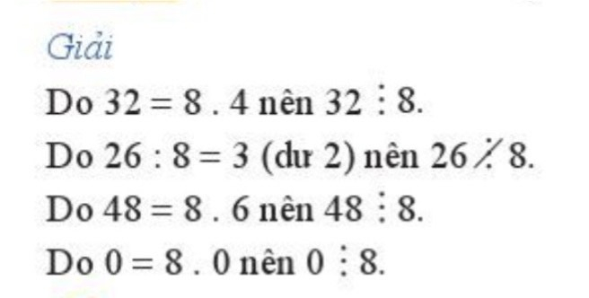

Ví dụ 1: Số nào chia hết cho 8, số nào không chia hết cho 8 trong các số sau: 32; 26; 48; 0

Slide 8
Luyện tập 1:
Viết ngày và tháng sinh của em dưới dạng ngày a và tháng b.
Chỉ ra 1 ước của a và 2 bội của b.
Giải:
Ngày 10 tháng 5.
Một ước của 10 là 2
Hai bội của 5 là 0 và 5.

Slide 9
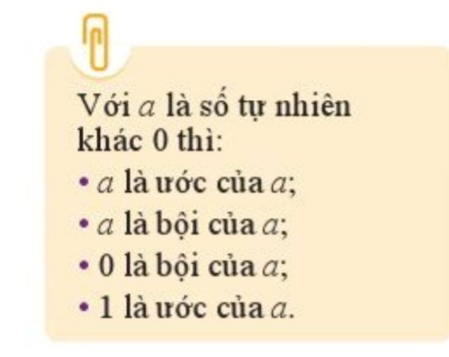
Ví dụ 2: a) Chỉ ra 2 số là bội của 7 b) Chỉ ra 2 số là ước của 12
Giải:
a) Chẳng hạn, 0 và 7 là hai bội của 7
b) Chẳng hạn, 1 và 12 là hai ước của 12

Slide 10

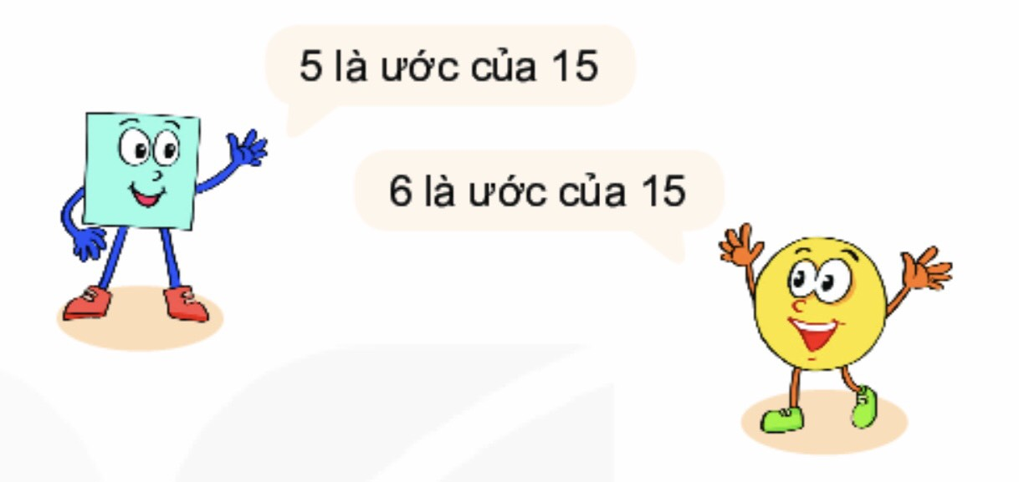
Bạn Vuông hay Tròn đúng nhỉ?

Slide 11
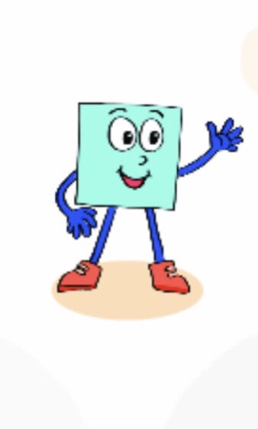
Bạn Vuông trả lời đúng.
Vì 15 5 nên 5 là ước của 15.

Slide 12
2. Cách tìm bội và ước của một số
Hoạt động 2:
Thực hiện các phép tính: 0.9; 1.9; 2.9; 3.9; 4.9; 5.9; 6.9
Chỉ ra 7 bội của 9

Slide 13
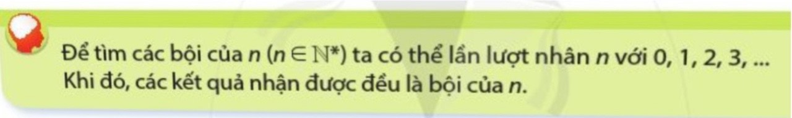
*) Cách tìm bội

Slide 14
Ví dụ 3: Tìm các bội nhỏ hơn 30 của 7.
7 . 0 =
0
Đây là các bội nhỏ hơn 30 của 7
7 . 1 =
7
7 . 2 =
14
7 . 3 =
21
7 . 4 =
28
7 . 5 =
35
(Loại vì 35>30)
…

Slide 15
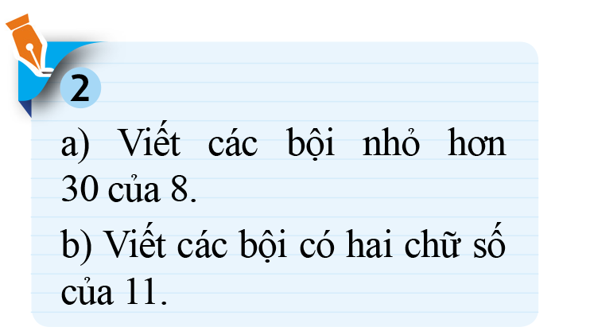

Slide 16

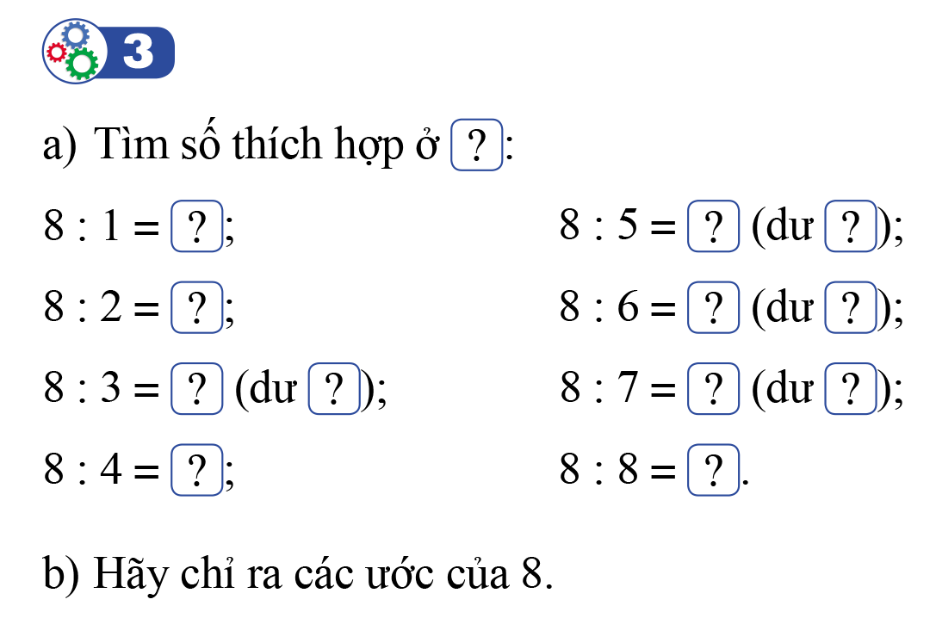

Slide 17
8 1
Đây là
các ước của 8
8 2
8 3
8 4
8 5
8 6
8 7
8 8

Slide 18
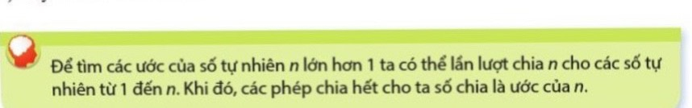
*) Cách tìm ước
Ví dụ 4:
Tìm các số là ước của 15
Giải:
Lần lượt chia 15 cho các số từ 1 đến 15, ta thấy 15 chia hết cho 1, 3, 5, 15 nên 1, 3, 5, 15 là ước của 15

Slide 19
*) Cách tìm ước
Luyện tập 3:
Tìm các số là ước của 25
Giải:
Lần lượt chia 25 cho các số từ 1 đến 25, ta thấy 25 chia hết cho 1, 5, 25 nên 1, 5, 25 là ước của 25

Slide 20
Chú ý
Trong tập hợp các số tự nhiên thì:
- Số 0 là bội của tất cả các số tự nhiên khác 0.
- Số 1 là ước của mọi số tự nhiên.
- Số 0 không là ước của bất kì số tự nhiên nào.
- Số 1 chỉ có 1 ước là 1.

Slide 21
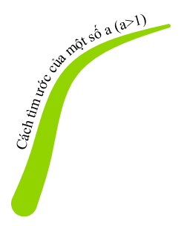


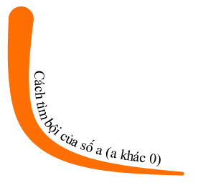
-Lần lượt chia a cho các STN từ 1 đến a.
- a chia hết cho các số nào thì số đó là ước của a.
-Nếu có số tự nhiên a chia hết cho số tự nhiên b thì ta nói a là bội của b, còn b gọi là ước của a.
-Nhân a lần lượt với 0, 1, 2, 3,…
-Kết quả mỗi phép nhân là 1 bội của a.

Slide 22
HOẠT ĐỘNG NHÓM
Mỗi nhóm cử ra 1 trưởng nhóm.
Các nhóm thảo luận và trình bày vào bảng nhóm nhiệm vụ dưới đây.
Sau khi hoạt động nhóm xong, các nhóm ngồi tại chỗ, giáo viên sẽ chọn và mời 1 bạn bất kỳ trong 1 nhóm lên trình bày để lấy điểm cho cả nhóm. Chúc các em hoàn thành tốt nhiệm vụ.

Slide 23
Nhóm I: Hãy tìm tất cả các ước của 20
Nhóm II: Hãy tìm tất cả các bội nhỏ hơn 50 của 4
Nhóm III: Hãy tìm ba ước khác nhau của 12 sao cho tổng của chúng bằng 12

Slide 24
Nhóm I: Hãy tìm tất cả các ước của 20
1; 2; 4; 5; 10; 20
Nhóm II: Hãy tìm tất cả các bội nhỏ hơn 50 của 4
0; 4; 8; 12; 16; 20; 24; 28; 32; 36; 40; 44; 48
Nhóm III: Hãy tìm ba ước khác nhau của 12 sao cho tổng của chúng bằng 12
Ba ước của 12 có tổng bằng 12 là: 6; 4; 2

Slide 25





Hướng dẫn tự học ở nhà
1. Ôn tập lại kiến thức về quan hệ chia hết.
2. Làm các bài tập 1; 2; 3 (sgk)
3.Tìm hiểu trước phần II: Tính chất chia hết.

